Slide 1
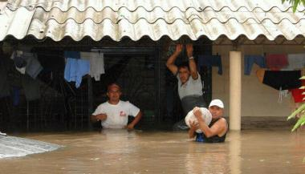
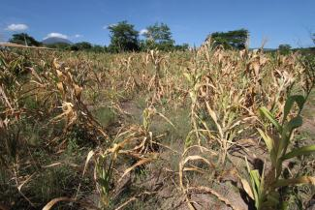
Elementos destacados de agricultura
P Primer Plan Nacional de
Primer Plan Nacional de
Cambio Climático de El Salvador

Slide 2

Contenidos responsabilidades
Primer Plan Nacional
de Cambio Climático de El Salvador
Ocho grandes programas o componentes:
38 Acciones
Rol para toda la institucionalidad del Estado y la sociedad civil en su conjunto
Componentes no son aislados: resultados interdependientes de otros componentes.
Primer o

Slide 3
Un plan de desarrollo y gestión económica, más que ambiental:
Implementación del Objetivo 7 del Plan Quinquenal de Desarrollo 2014-2019
“Transitar hacia una economía y una sociedad ambientalmente sustentables y resilientes a los efectos del cambio climático”.
Una tarea esencial es la transformación de la agricultura asegurando seguridad y soberanía alimentaria, (contexto de severas fluctuaciones en precios internacionales) adaptada al cambio climático y orientada a demanda de mercados internacionales de futuro.

Slide 4
Componentes del PPNCC
COMPONENTE 1 Programa de incorporación del cambio climático y la reducción de riesgo a desastres en los planes de desarrollo, en las políticas públicas y en la modernización de la institucionalidad pública
COMPONENTE 2 Programa de protección de las finanzas públicas y de reducción de pérdidas y daños asociados a los efectos adversos del cambio climático
COMPONENTE 3 Programa de manejo de la biodiversidad y los ecosistemas para la adaptación y mitigación del cambio climático
COMPONENTE 4 Programa de transformación y diversificación de las prácticas y actividades agropecuarias, forestales y agroforestales

Slide 5
Componentes del PPNCC
COMPONENTE 5 Programa de adaptación integral de los recursos hídricos al cambio climático
COMPONENTE 6 Programa de promoción de energías renovables, eficiencia y seguridad energética
COMPONENTE 7 Programa de desarrollo urbano y costero resiliente al cambio climático y bajo en carbono
COMPONENTE 8 Programa de creación de condiciones y capacidades nacionales para afrontar el cambio climático

Slide 6
Los resultados en agricultura dependen de compromisos en otros componentes y vrs.
70 - 75% del territorio uso agrícola, impacto determinante en el territorio:
Componente 3. Esencial para conservación de biodiversidad y funcionalidad de ecosistemas: contaminación agroquímicos, erosión en laderas, expansión de caña en zonas de manglar: azolvamiento de manglares, extracción de agua para riego e impactos en actividad pesquera, turismo (Fomilenio II), medios de vida locales.
Componente 5. Gestión del agua: sector representó 57% de demanda en 2000; 87% en 2100. En 2050 demanda de agua aumentará en casi 300%, sin cambio climático y 400% con escenario realista. Disponibilidad de agua podrá descender en 63% respecto a la actual en 2100
Componente 7. Desarrollo urbano y costero resiliente y bajo en carbono. Control del cambio de uso del suelo, Ley y Plan de Ordenamiento Territorial. Saneamiento ambiental y producción limpia.
.

Slide 7
Los resultados en agricultura dependen de compromisos en otros componentes y vrs.
70 - 75% del territorio uso agrícola, impacto determinante en el territorio:
Componente 1. Integración de cambio climático en políticas, planes y presupuesto: Integrado en PQD, revisión de Estrategia de adaptación-mitigación del sector agropecuario, forestal y acuícola
Componente 2. Reducción de pérdidas y daños por sequias e inundaciones: seguros colectivos para cosecha, control de pérdidas de suelo, conservación de humedad, y reducir impacto de inundaciones en zonas costeras, control de sedimentación - azolvamiento en infraestructura portuaria.
Componente 6. Promoción energías renovables y eficiencia energética: generación biogás, concinas eficientes, reducción contaminación ambiental y de consumo leña.

Slide 8
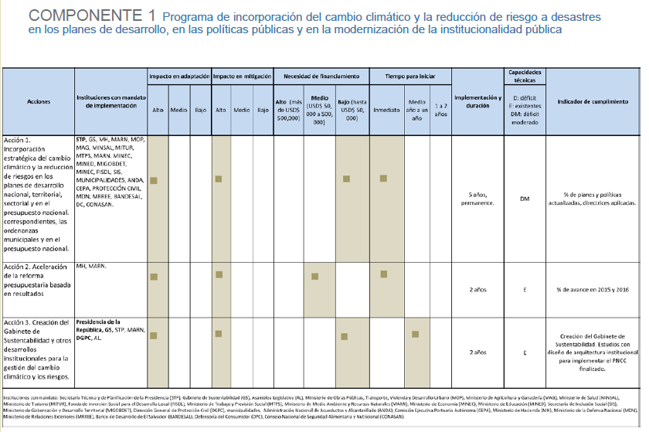
COMPONENTE 1 Programa de incorporación del cambio climático y la reducción de riesgo a desastres en los planes de desarrollo, en las políticas públicas y en la modernización de la institucionalidad pública

Slide 9
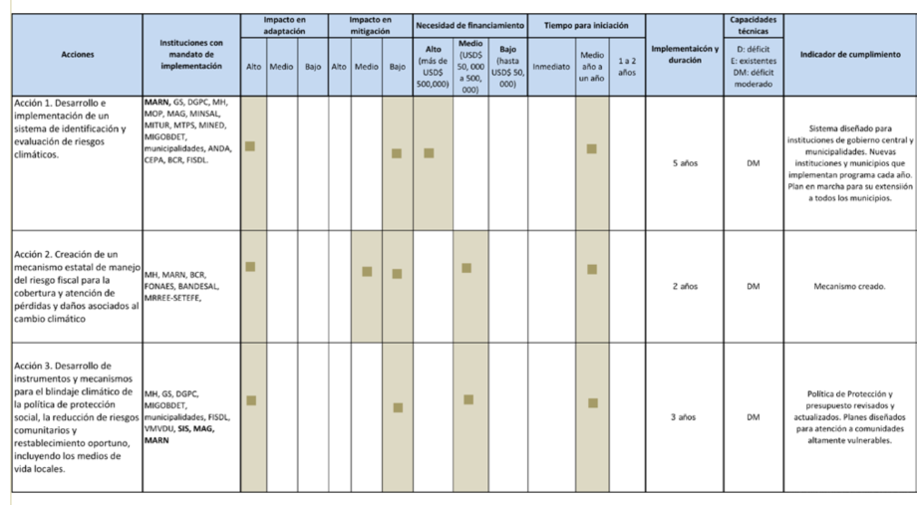
COMPONENTE 2 Programa de protección de las finanzas públicas y de reducción de pérdidas y daños asociados a los efectos adversos del cambio climático

Slide 10
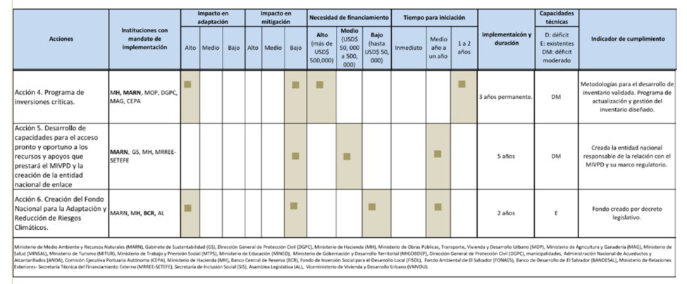
COMPONENTE 2 Programa de protección de las finanzas públicas y de reducción de pérdidas y daños asociados a los efectos adversos del cambio climático

Slide 11
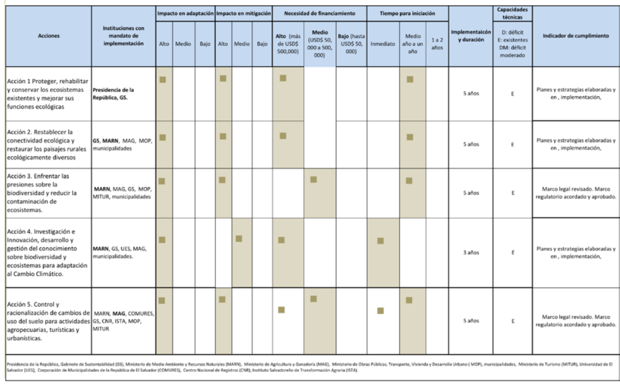
COMPONENTE 3 Programa de manejo de la biodiversidad y los ecosistemas para la adaptación y mitigación del cambio climático

Slide 12
El Salvador: Evolución del Índice de Biodiversidad potencial
ESCENARIOS BASE Y CON CAMBIO CLIMÁTICO (B2 Y A2), 2005 A 2100
(En unidades decimales del índice de 0 a 1))
Porcentaje de reducción
13 %
39 %
72 %

Slide 13
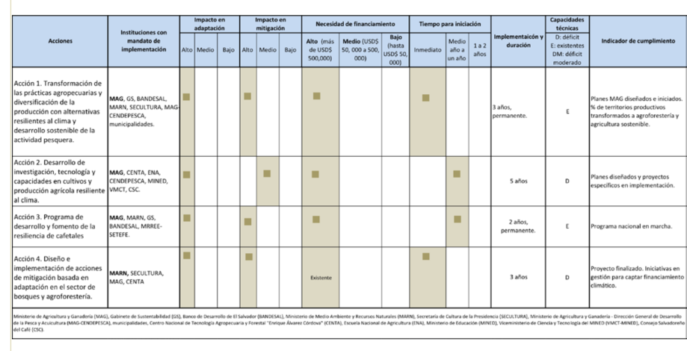
COMPONENTE 4 Programa de transformación y diversificación de las prácticas y actividades agropecuarias, forestales y agroforestales

Slide 14
El Salvador: índice de producción agropecuario y rendimientos de maíz
GRÁFICO GRÁFICO
PROYECCIONES DEL ÍNDICE DE PRODUCCIÓN AGROPECUARIA PROYECCIONES DEL ÍNDICE DE PRODUCCIÓN AGROPECUARIA
A PARTIR DEL ESCENARIO B2 A PARTIR DEL ESCENARIO A2
GRÁFICO GRÁFICO
PROYECCIONES DE LOS RENDIMIENTOS DEL MAÍZ PROYECCIONES DE LOS RENDIMIENTOS DEL MAÍZ
A PARTIR DEL ESCENARIO B2 A PARTIR DEL ESCENARIO A2

Slide 15
El Salvador: rendimientos de frijol y café con B2 y A2
GRÁFICO GRÁFICO
PROYECCIONES DE LOS RENDIMIENTOS DEL FRIJOL PROYECCIONES DE LOS RENDIMIENTOS DEL FRIJOL
A PARTIR DEL ESCENARIO B2 A PARTIR DEL ESCENARIO A2
GRÁFICO GRÁFICO
PROYECCIONES DE LOS RENDIMIENTOS DEL CAFÉ PROYECCIONES DE LOS RENDIMIENTOS DEL CAFE
A PARTIR DEL ESCENARIO B2 A PARTIR DEL ESCENARIO A2

Slide 16
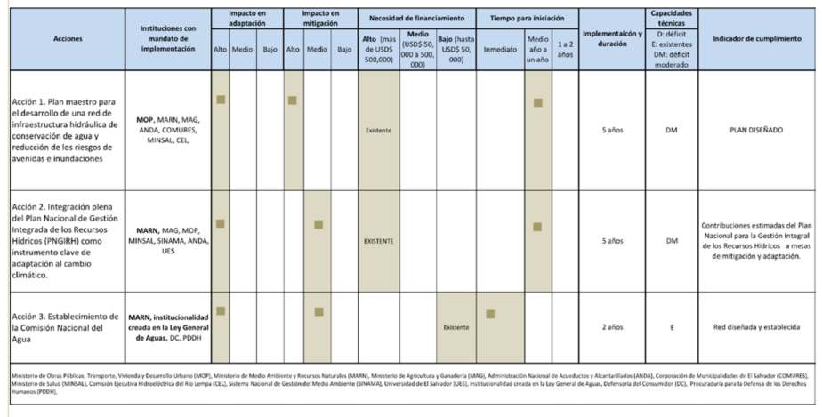
COMPONENTE 5 Programa de adaptación integral de los recursos hídricos al cambio climático

Slide 17
Situación actual de los recursos hídricos
Centroamérica es considerada una región con alta disponibilidad de agua 23,130 m³/hab.año
El Salvador: 1752 m3/hab.año
Belice: 66,400
m3/hab.año
Considerar:
Variabilidad geográfica y temporal
Problemas de acceso y de calidad
Valor considerado como en estrés hídrico de 1700 m³/hab. año

Slide 18
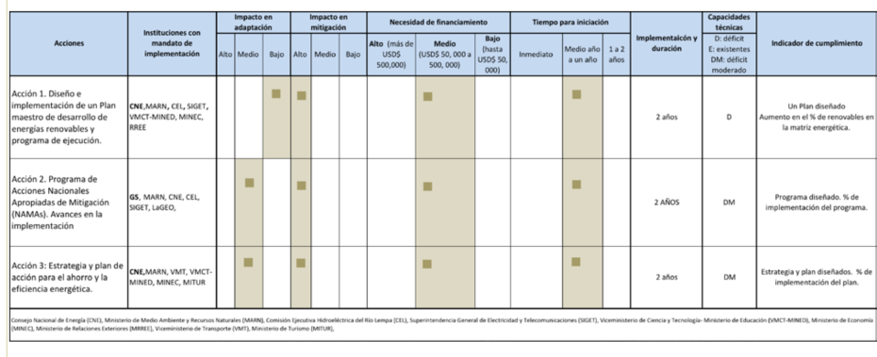
COMPONENTE 6 Programa de promoción de energías renovables, eficiencia y seguridad energética

Slide 19
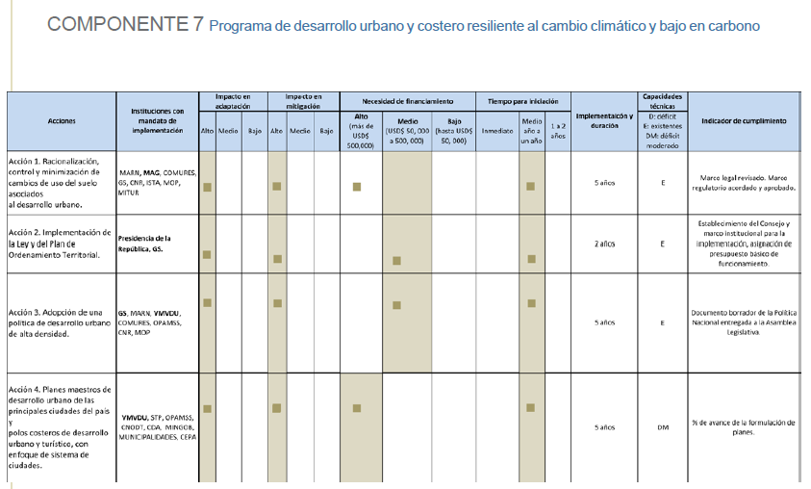

Slide 20
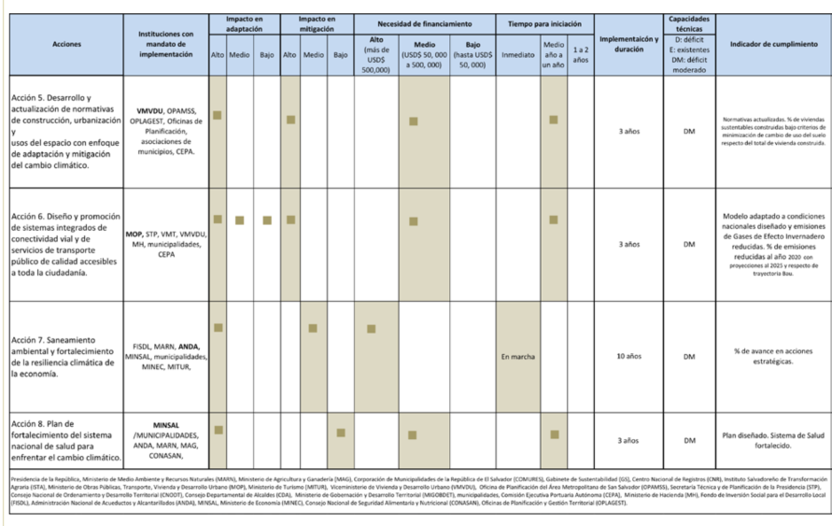
COMPONENTE 7 Programa de desarrollo urbano y costero resiliente al cambio climático y bajo en carbono

Slide 21
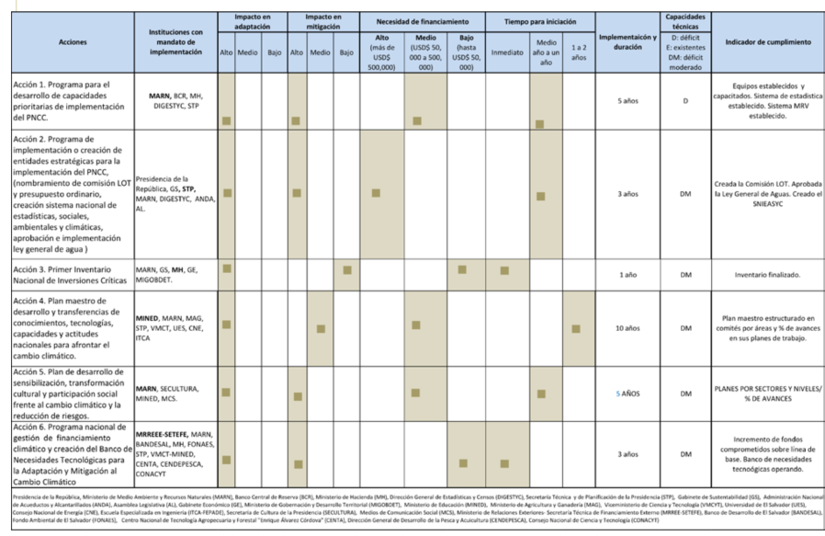
COMPONENTE 8 Programa de creación de condiciones y capacidades nacionales para afrontar el cambio climático

Slide 22
Acciones prioritarias del PNCC en generación de capacidades y conocimientos. Corto plazo
Acción 1. Programa para el desarrollo de capacidades prioritarias de implementación del PNCC
Desarrollo de escenarios climáticos (Downscaling, modelos computacionales)
Estudios de vulnerabilidad por sector: metodologías y análisis por sector
Simulación de impactos de cambio climático (modelos computacionales)
Desarrollo de escenarios socioeconómicos y trayectorias posibles de crecimiento
Estimación de emisiones de GEI según modelos y trayectorias de crecimiento (estudios de necesidades de energía)
Curvas de abatimiento y costos de tecnologías alternativas para ello
Desarrollo de indicadores de monitoreo y sistemas de información estadística a nivel nacional y local

Slide 23
Gracias

